Slide 1


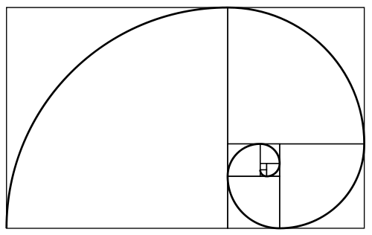
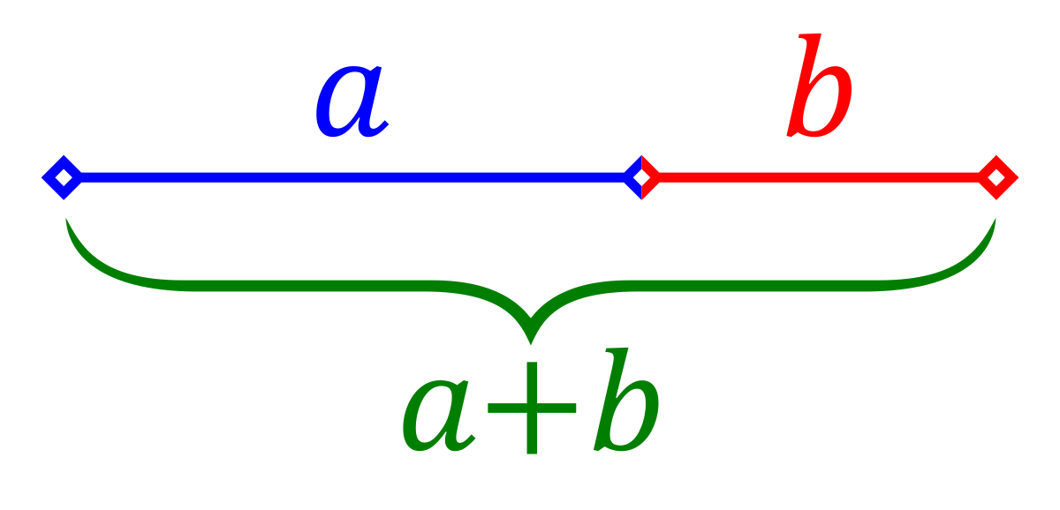
-LE NOMBRE D’OR-
COMMENT APPROCHER LE NOMBRE D’OR ?
DUT INFO2
-------
2018/2019
AISSI Ayoub
DELANDHUY Mattéo
Modélisations Mathématiques

Slide 2
Sommaire
Introduction
Histoire
Nombre d’or en mathématiques
Modélisation du nombre d’or
Nombre d’or dans la nature
Bilan
Conclusion
Sources

Slide 3
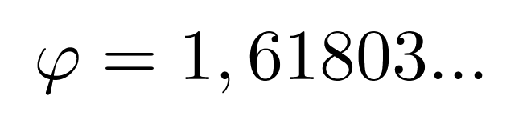
Qu’est ce que c’est ?
Sommaire
Introduction
Histoire
Nombre d’or en mathématiques
Modélisation du nombre d’or
Nombre d’or dans la nature
Bilan
Conclusion
Sources
Nombre d’or = Phi = ϕ
ϕ est l’unique solution de x² = x +1
ϕ – 1 = 1/ϕ
ϕ +1 = ϕ²
Nombreuses présences dans la nature

Slide 4
Depuis quand cela existe ?
Sommaire
Introduction
Histoire
Nombre d’or en mathématiques
Modélisation du nombre d’or
Nombre d’or dans la nature
Bilan
Conclusion
Sources
Il y a 10 000 ans : Première manifestation humaine de la connaissance du nombre d'or (temple d'Andros découvert sous la mer des Bahamas).
Vè siècle avant J-C : Théodore de Cyr montre l'irrationalité du nombre d’or.
IIIè siècle avant J-C. : Euclide évoque le partage d'un segment en "extrême et moyenne raison" dans le livre VI des Eléments. A/b = nombre d’or

Slide 5
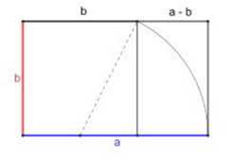
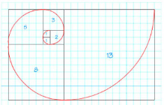
Rectangle d’or et Spirale d’or
Sommaire
Introduction
Histoire
Nombre d’or en mathématiques
Modélisation du nombre d’or
Nombre d’or dans la nature
Bilan
Conclusion
Sources
Rectangle d’or :
Longueur/largeur = ϕ
B/(a+b) = ϕ
Spirale d’or :
Aire des carrés en suite de Fibonacci → méthode plus simple
Suite de Fibonacci : 1;1;2;3;5;8;13;...

Slide 6
Chaîne dorée
Sommaire
Introduction
Histoire
Nombre d’or en mathématiques
Modélisation du nombre d’or
Nombre d’or dans la nature
Bilan
Conclusion
Sources
_ Chaîne infinie non répétitive de 1 et 0.
_ Comporte une auto-similarité
Construction :
              Départ: S0 = 0; S1 = 1
              Sn = concaténation de Sn-1 et de Sn-2
Valeurs de la chaîne dorée :
Le ratio entre la quantité de 1 et celle de 0 est le nombre d'or.
Ici :
0 : 21 fois
1 : 34 fois
→ suite Fibonacci
34/21 = 1,619
→ 1 millième de différence de Phi
₀
₁
₁₀
₁₀₁
₁₀₁₁₀
₁₀₁₁₀₁₀₁
₁₀₁₁₀₁₀₁₁₀₁₁₀
₁₀₁₁₀₁₀₁₁₀₁₁₀₁₀₁₁₀₁₀₁

Slide 7
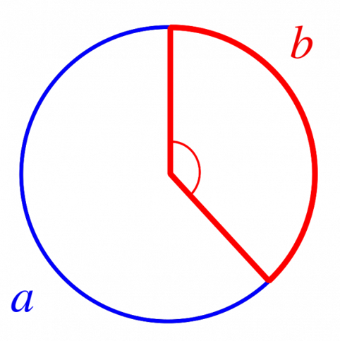

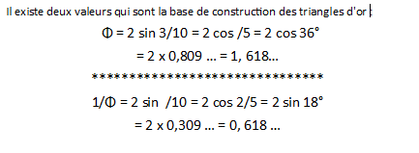

Trigonométrie
Sommaire
Introduction
Histoire
Nombre d’or en mathématiques
Modélisation du nombre d’or
Nombre d’or dans la nature
Bilan
Conclusion
Sources
Angle d’or
b+a / a = Phi
A / b = Phi
A = 222,5 degrés
B = 137,5degrès environ
Approcher Pi avec Phi :

Slide 8

Le quotient de F(n+1)/F(n)
Sommaire
Introduction
Histoire
Nombre d’or en mathématiques
Modélisation du nombre d’or
Nombre d’or dans la nature
Bilan
Conclusion
Sources
Trouver le nombre d’or avec la suite de Fibonacci
Premiers nombres de la suite : 0, 1, 1, 2, 3, 5, 8, 13, 21,34,55,89
Généré avec Python 32 bits avec processeur IntelCore i7 2,60HZ
Rang 6 : 8/5 = 1,6 → 2 chiffres exact
Rang: 10 : 1.618181818 → 4 chiffes exact
Rang 100( 50 000 décimales) : → 41 caractères exact
Rang 1000 : → 418
Rang 1001() → 419
Rang 10 000() : → 4181 caractères exact
Rang 250 000() : → >100 000 caractères exact en 19 secondes ( 250 000 décimales)
Rang 2 500 000() → théoriquement 42 % environ soit > 1 000 000 car. Exact(1 050 000 décimales) (n’a toujours pas fonctionné au bout de 20 minutes)

Slide 9
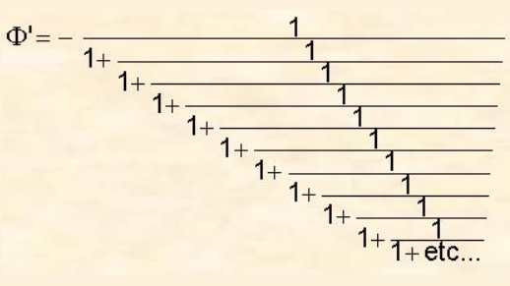
Fractions continues
Sommaire
Introduction
Histoire
Nombre d’or en mathématiques
Modélisation du nombre d’or
Nombre d’or dans la nature
Bilan
Conclusion
Sources
Suite de fraction et racine carrée de 1 infini
Par récurrence on a alors la répétition du terme : 1/(1+ pour les fractions
Sqrt(1+ pour les racine carré
Algo :
  Il faut concaténer : 1/(1+ en boucle
  retirer le +
  ajouter des ‘ ) ‘ le nombre de fois que la boucle a été utilisée

Slide 10
Fractions continues
Sommaire
Introduction
Histoire
Nombre d’or en mathématiques
Modélisation du nombre d’or
Nombre d’or dans la nature
Bilan
Conclusion
Sources
Résultat du déroulement de l’algorithme
Rang 92 : seulement les 16 premiers chiffres correct
Rang 10 : 3 premiers chiffres correct
→ point négatif : il y a des limites de calculs maximum

Slide 11

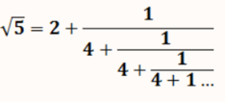
En approchant la racine de 5
Sommaire
Introduction
Histoire
Nombre d’or en mathématiques
Modélisation du nombre d’or
Nombre d’or dans la nature
Bilan
Conclusion
Sources
Trouver le nombre d’or en approchant la racine carré de 5
Nombre d’or =
→ Si on calcule la racine de 5 on peut calculer φ
Pour calculer sqrt(5), on a deux possibilités :
  Méthode de Heron
  Fraction infini

Slide 12
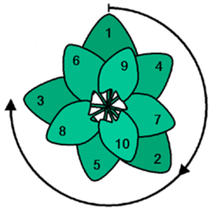
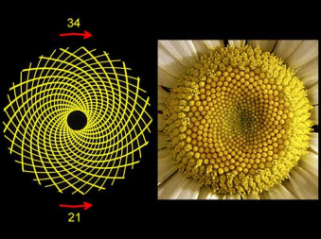
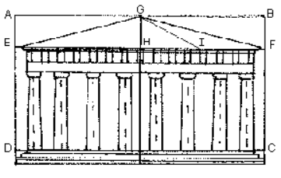
Présence du nombre d’or
Sommaire
Introduction
Histoire
Nombre d’or en mathématiques
Modélisation du nombre d’or
Nombre d’or dans la nature
Bilan
Conclusion
Sources
Une feuille pousse tous les 137 degrés
Pâquerette et rapport des nombres de spirale
34/21 = 1,61905 soit le nombre d’or au millième près

Slide 13
Bilan
Sommaire
Introduction
Histoire
Nombre d’or en mathématiques
Modélisation du nombre d’or
Nombre d’or dans la nature
Bilan
Conclusion
Sources
Avis sur le projet :
Projet intéressant
Calculs et formules
Présence du nombre d’or dans la nature
Travail collaboratif
Esprit d’équipe
Partage des tâches
Travail réalisé :
Mémoire
Interface graphique
Algorithmes d’approche du nombre d’or
Poster format web et papier
Support multimédia
Site en ligne

Slide 14
Conclusion
Sommaire
Introduction
Histoire
Nombre d’or en mathématiques
Modélisation du nombre d’or
Nombre d’or dans la nature
Bilan
Conclusion
Sources
Φ = nombre d’or
Nombre essentiel dans les mathématiques
Calculs intéressants
Lié à la suite de Fibonacci
Lié à Pi
Lié à la racine de 5
Se trouve au naturel autour de nous
Base des monuments et œuvres historiques

Slide 15
Sources
Sommaire
Introduction
Histoire
Nombre d’or en mathématiques
Modélisation du nombre d’or
Nombre d’or dans la nature
Bilan
Conclusion
Sources
Le nombre d’or, Claude_jacques Willard
Le nombre d’or, rites et rythmes pythagoriciens dans le développement de la civilisation occidentale
http://goldennumber.net
http:// martouf.ch
http://trucsmaths.free.fr
http://villemin.gerard.free.fr
http://www.gecif.net/
http://debart.pagesperso-orange.fr/
http://tecfaetu.unige.ch/
https://fr.wikipedia.org/
https://www.podcastscience.fm

Slide 16
Merci de votre attention

